Slide 1
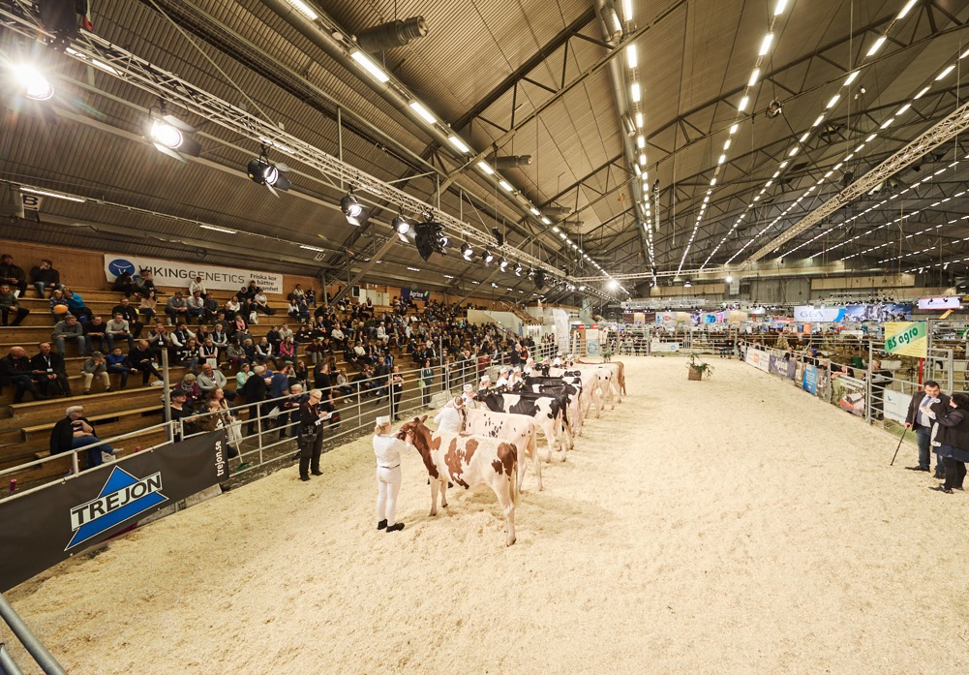
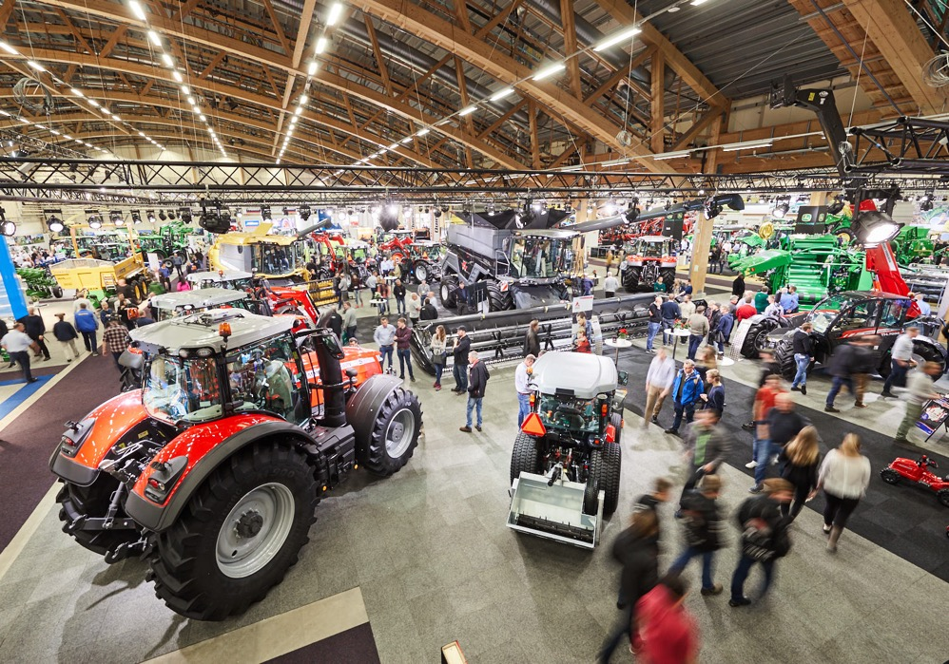
Carolina Axelsson
Elmia AB

Slide 2
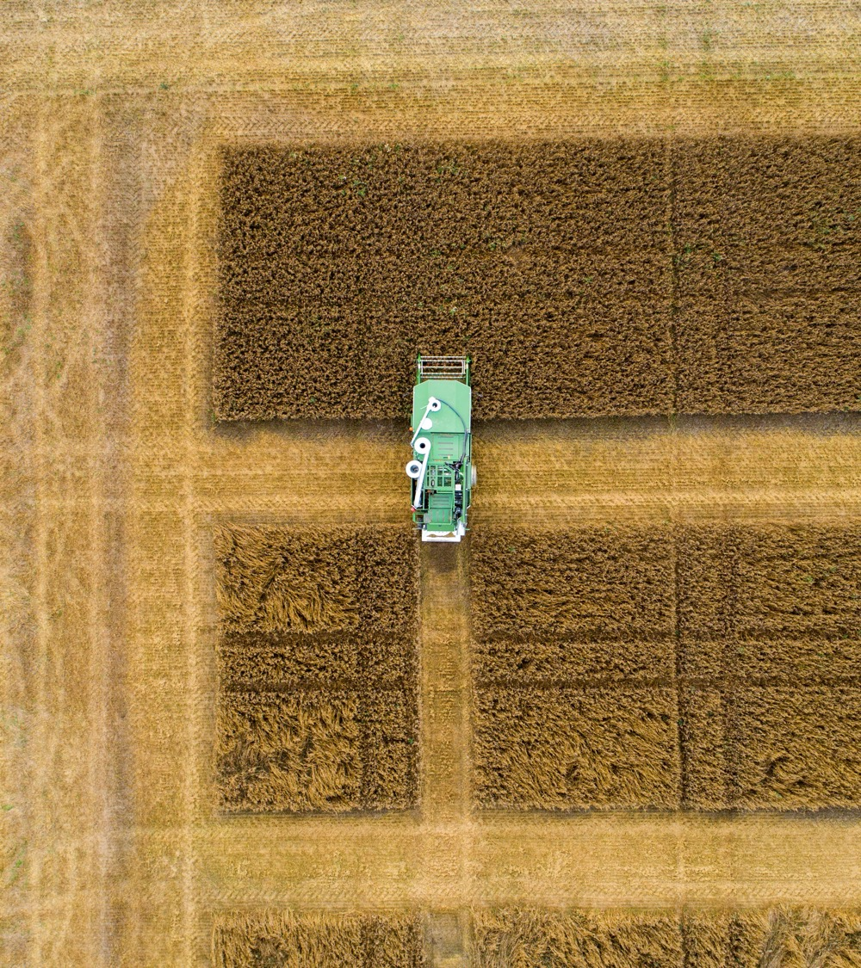
Testbädd Digitaliserat jordbruk
  Jonas Engström
  ESBRI 2019-10-24
Notes:
[Titelsida]
[Du byter bakgrundsfärg genom att högerklicka på bakgrunden och välja Formatera bakgrund.]
[Byt rubriknivå genom att markera ett ord i stycket och klicka TAB(Mindre) eller SHIFT + TAB(Större).]

Slide 3
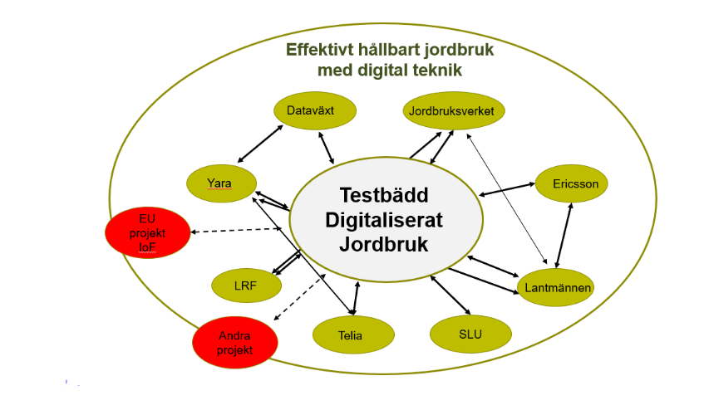
Testbädd Digitaliserat Jordbruk
Arena för ny teknik för jordbruket
  Digitalisering
  Automatisering
  Fossilfri odling
Tillgång till relevant kontext, kompetens, teknik och data
Korskoppling av akademi, offentliga aktörer, industri och jordbruk.

Slide 4
Bred partnergrupp
Samarbeten
  Nationellt: Bl a AgTech 2030
  Nordiskt nätverk för testbäddar inom gröna näringar
  EU: IOF2020
  Region Uppsala
  Uppsala kommun
  Lantmännen
  Dataväxt
  Yara
  Bayer
  LRF Konsult
  Intellolabs
  Deep Forestry
  Solvi
  Ecoloop
  RISE
    Jordbruk och Livsmedel
    ICT
  SLU
    Ultuna, Skara, Alnarp
    Green Innovation park
  Ericsson
  Telia
  Volvo Penta
  SMHI
  Jordbruksverket
  LRF

Slide 5
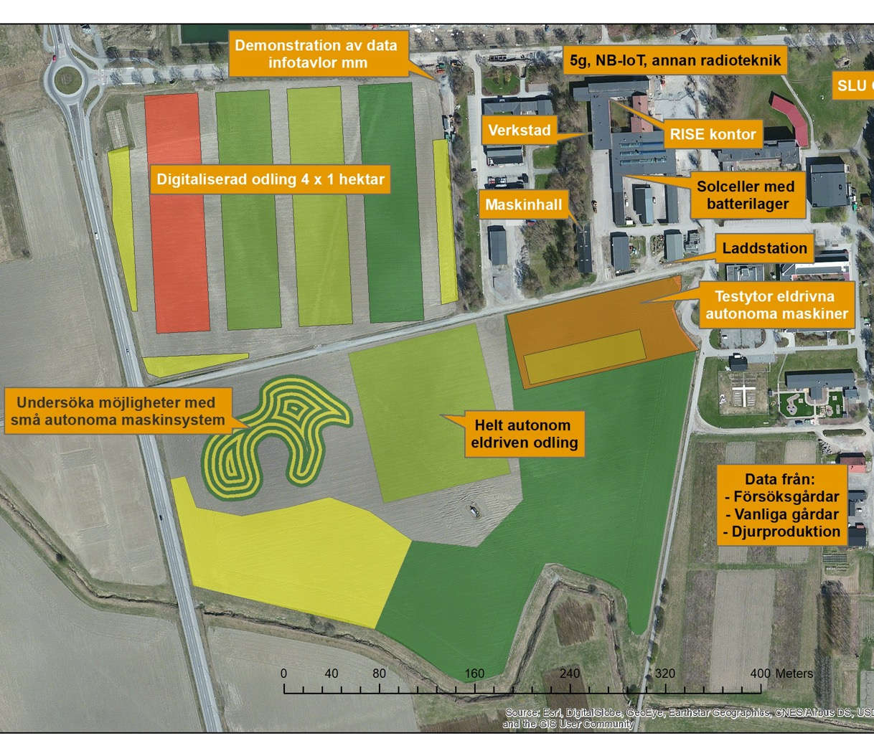
Vision testbädd
Etablerad arena för utveckling av ny teknik för jordbruket
Digitalisering
  Testbäddens datainfrastruktur blir de facto standard
  Beslutsstöd och Digital Twin
Autonoma maskiner
  Helt autonom odling
Helt fossilfritt
  Eldrivna maskiner
  Fossilfritt kväve

Slide 6
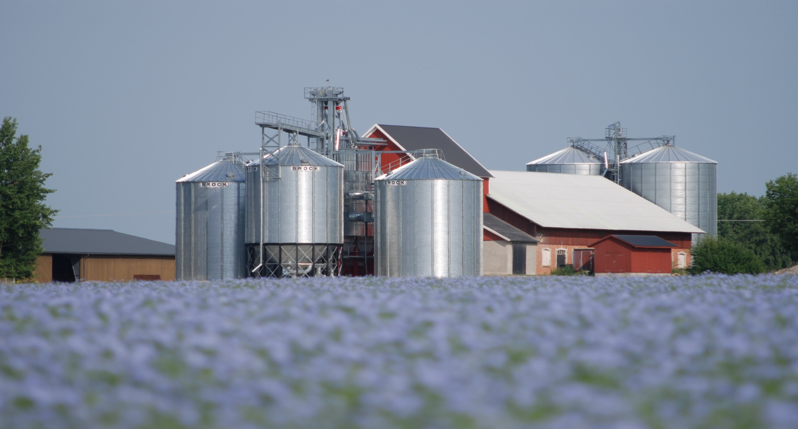
Karola Reuterström
Stora Lövhulta gård - ett mellansvenskt jordbruk
-Vetenskap som grund
-Teknik för precision
-Bördighet för lönsamhet

